Slide 1

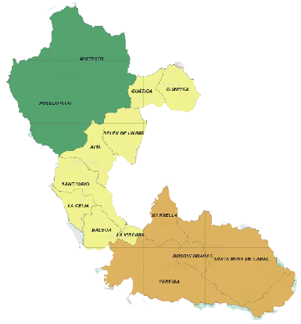
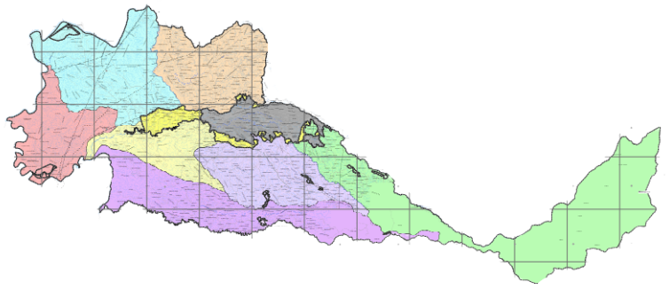
Diagnóstico departamental, subregional y ciudad capital
DEPARTAMENTO DE RISARALDA
PEREIRA CIUIDAD CAPITAL
Luis Alfonso Sandoval Perdomo

Slide 2
Diagnóstico Risaralda – Pereira, Aproximación socio económica para propuestas de desarrollo
Tabla de contenido
1- Contexto del Departamento de Risaralda, enfoque subregional
2- Lucha contra la pobreza e inclusión social
3- Seguridad en la región como condición para la convivencia
4- Desarrollo empresarial como medio para la prosperidad y la lucha contra el desempleo
5- Eficiencia del estado y lucha contra la corrupción
6- Conclusiones
7- Retos, oportunidades e iniciativas

Slide 3

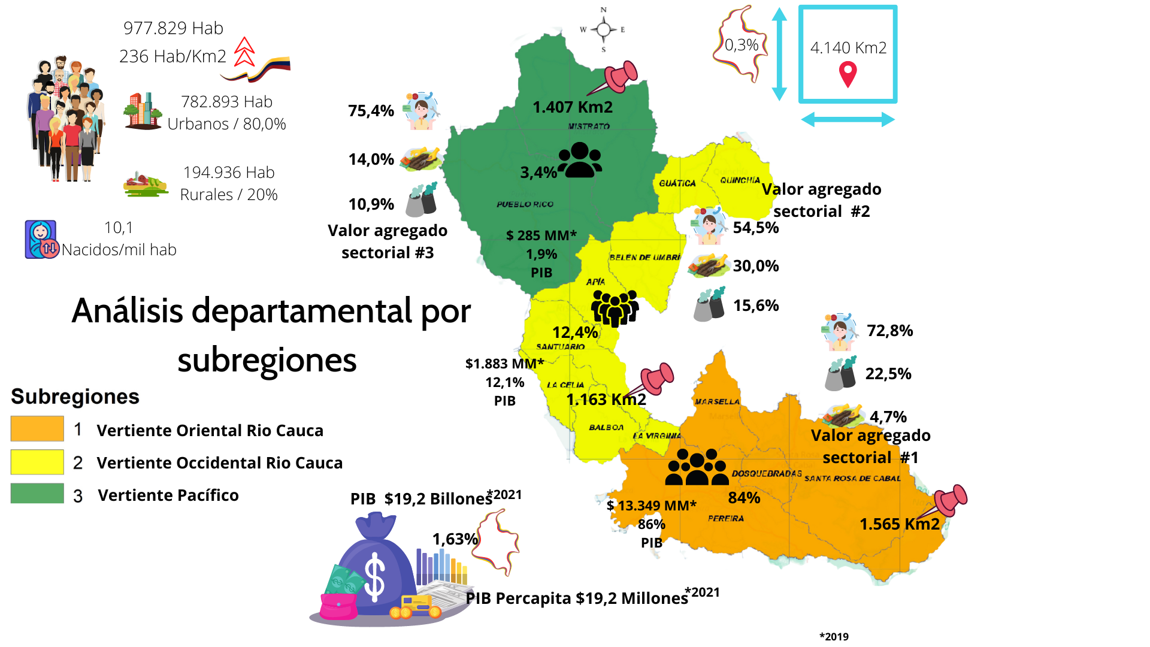
1. Contexto del Departamento de Risaralda, enfoque subregional
Fuente: DANE – IGAC – DNPT Terridata, Gobernación de Risaralda

Slide 4
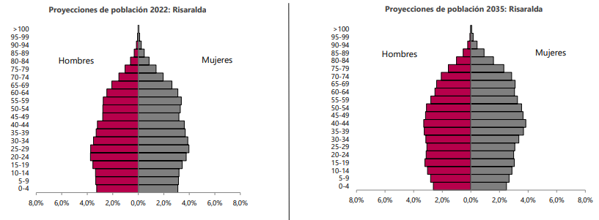
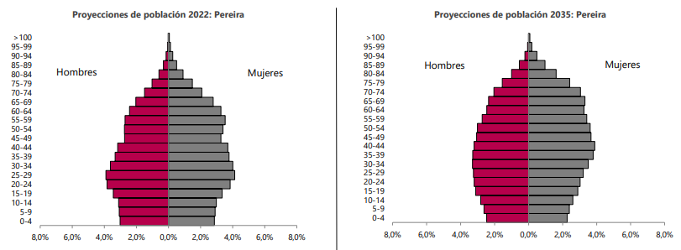
1. Contexto del Departamento de Risaralda, enfoque subregional
Risaralda, Prospectiva demográfica, 2022-2035
Risaralda
3er Departamento con mayor participación de población adulta 16,9%
Envejecimiento inminente
Pereira, Prospectiva demográfica, 2022-2035
Los niveles de dependencia económica pueden incrementarse de manera temprana
Fuente: DANE

Slide 5
2- Lucha contra la pobreza e inclusión social
Risaralda: Evolución Pobreza Multidimensional 2019-2021
Risaralda: % Hogares, Pobreza Multidimensional, 2018-2021
Fuente: Dane
Notes:
Dato densidad poblacional

Slide 6
2- Lucha contra la pobreza e inclusión social
Pereira: % Hogares, Pobreza Multidimensional, 2005-2021
Fuente: DANE
Notes:
Dato densidad poblacional

Slide 7
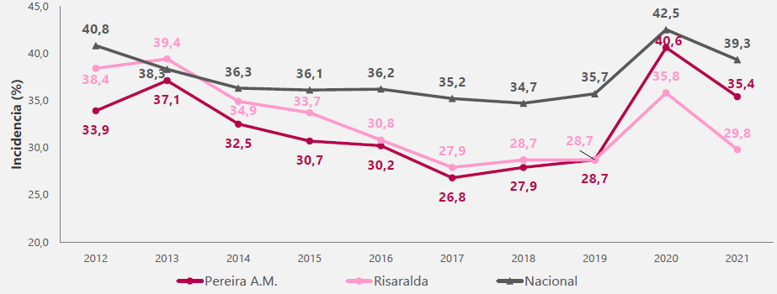
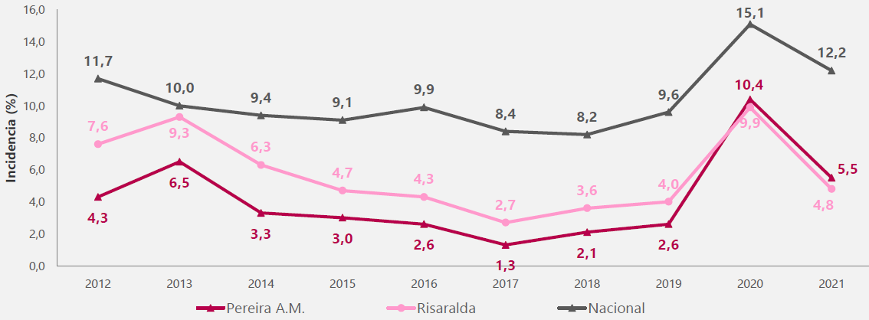
2- Lucha contra la pobreza e inclusión social
Nacional-Risaralda-Pereira: Pobreza Monetaria 2012-2021
Ingreso Per cápita ($/Mensual)
Línea de Pobreza
$430.616
Nacional-Risaralda-Pereira: Pobreza Monetaria extrema 2012-2021
Línea de Indigencia
$175.453
Fuente: DANE
Notes:
Dato densidad poblacional

Slide 8
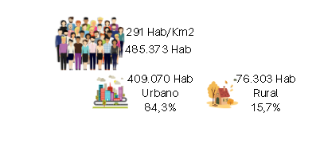
2- Lucha contra la pobreza e inclusión social
Pereira, Pobreza Monetaria en contexto 2018-2021
Fuente: DANE
Notes:
Dato densidad poblacional

Slide 9

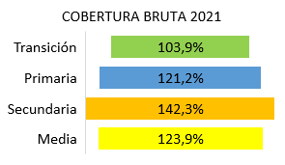
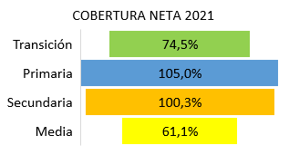
2- Lucha contra la pobreza e inclusión social
Pereira, Condiciones del sector educativo, Año 2021
La relación población estudiantes/No de sedes es 298 estudiantes, superior en 126 estudiantes el promedio de Risaralda.
Se cuenta con un total de 15.767 equipos tecnológicos al servicio educativo, para una relación de 5,9 estudiantes/equipo.
56% oficiales
313 sedes educativas
Año | Transición | Primaria | Secundaria | Media
2018 | 109,67% | 125,47% | 138,69% | 116,40%
2019 | 110,96% | 124,89% | 140,58% | 121,44%
2020 | 108,24% | 123,69% | 141,19% | 121,18%
2021 | 103,87% | 121,22% | 142,29% | 123,86%
Año | Transición | Primaria | Secundaria | Media
2018 | 75,82% | 105,17% | 93,39% | 54,20%
2019 | 77,51% | 104,89% | 95,57% | 55,39%
2020 | 77,04% | 104,50% | 97,87% | 58,15%
2021 | 74,54% | 104,99% | 100,34% | 61,05%
Fuente: DANE
Notes:
Dato densidad poblacional

Slide 10
2- Lucha contra la pobreza e inclusión social
Nacional-Risaralda Tasa Bruta 2021
Nacional-Risaralda Tasa Neta 2021
Risaralda: Tasa Bruta por Nivel Educativo
Risaralda: Tasa Neta por Nivel Educativo
Estudiantes 181,029 el 1,8% del Nacional
382 establecimientos 83,2% oficiales
4 estudiantes por equipo tecnológico (computadores escritorio, portátiles y tables)
Nacional: 6 estudiantes por equipo tecnológico
(computadores escritorio, portátiles y tables)
Fuente: MEN
Notes:
Dato densidad poblacional

Slide 11

2- Lucha contra la pobreza e inclusión social
Personas: Acceso al S.G.S.S.S es de 93,51% (908 mil personas)
Las personas declaran en un 89,5% que su estado de salud es muy bueno y bueno

Slide 12
3- Seguridad en la región como condición para la convivencia
Fuente: Instituto Nacional de Medicina legal
Risaralda en general y Pereira, mantienen niveles de seguridad aceptables en términos de grupos armados, no obstante los homicidios continúan siendo un problema de alto impacto ciudadano.
En 2021 las incautaciones de drogas se ubicaron en 6,3 Toneladas en su gran mayoría Marihuana el 80% en Pereira.
Los delitos informáticos son una amenaza real y creciente, en modalidades con alta exposición y vulnerabilidad ciudadana.

Slide 13
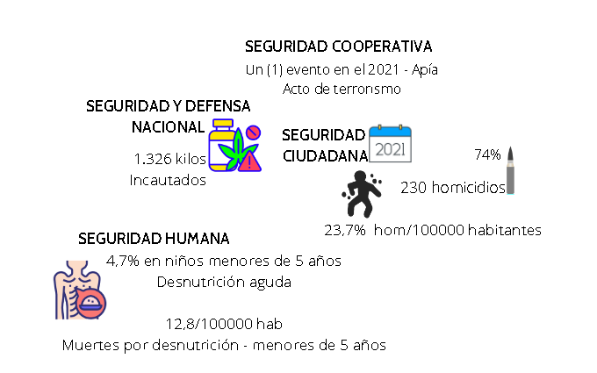
3- Seguridad en la región como condición para la convivencia
Risaralda
6.317 Kilos
Incautados
Se tiene una relativa seguridad en el territorio
Fuente: Dane

Slide 14
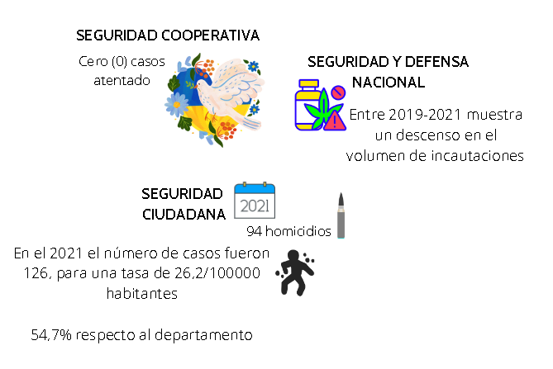
3- Seguridad en la región como condición para la convivencia
Pereira
No se presentan eventos de terrorismo o masacres. Lo cual puede decirse que Pereira es un territorio de PAZ, al menos en este tipo de eventos.
Se tiene una relativa seguridad en el territorio
Fuente: Dane

Slide 15
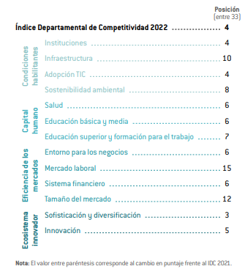
3- Seguridad en la región como condición para la convivencia
Risaralda
Transparencia #8
Desempeño administrativo #11
Gestión fiscal #6
Seguridad y justicia #1
Servicios públicos y cuidado ambiental
Coberturas
Acueducto 95.7%,
Alcantarillado 86%
Aseo 90%.
IRCA 2018 es de 17.43%, clasificado en riesgo medio.

Slide 16
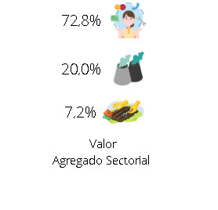
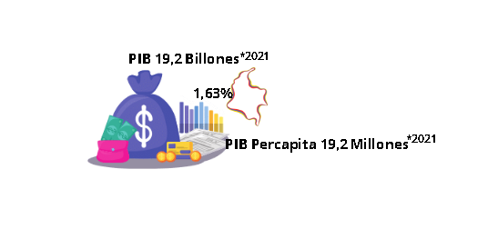
4- Desarrollo Empresarial como medio para la prosperidad y lucha contra la pobreza
Empleo y desempleo
Risaralda-Colombia : Crecimiento PIB Real
Prosperidad: Risaralda crece por encima del promedio nacional

Slide 17
4- Desarrollo Empresarial como medio para la prosperidad y lucha contra la pobreza
La densidad empresarial
53
unidades/1000 hab.
Desde 66.1 a 27.0
(Nacional 50 unidades/1000 hab.)
Risaralda, Densidad empresarial, Año 2021
Estructura empresas por tamaño
93,8% Microempresas
4,7% Pequeñas
1,2% Medianas
0,3% Grandes
Tejido empresarial por sectores
Comercio, restaurante y hoteles 53,3
Servicios 41.1%
Industria 4,8%
Transporte 0,5%
Construcción 0,2%
Fuente: Dane, censo empresarial 2021

Slide 18


4- Desarrollo Empresarial como medio para la prosperidad y lucha contra la pobreza
Contexto Económico de Pereira
Índice de formalidad laboral 55.8%
Se tiene una franja de 44.2% de ocupados informales
El desempleo de Pereira y su Área Metropolitana es de 12.3% (Dane-mayo-julio-2022)
Valor agregado de $9.338 MM,
60.2% de la economía de Risaralda,
Producto per cápita $19,7 millones
Estructura económica
Comercio y servicios – 72,8%
Sector secundario – 23,3%
Sector primario – 3,9%
Pereira es la centralidad del departamento, en el ICC de los 13 pilares medidos solo uno está por debajo del puesto 8
Densidad empresarial
63,9
Unidades/1000 personas
Pilar de Instituciones (8 de 32)
desempeño administrativo (12)
gestión fiscal (9)
transparencia y contratación pública (8)
seguridad y justicia (2).
98,3% de personas que cuentan con servicio de agua potable
IRCA de 4,5%
31.721 unidades económicas (60% Dpto.)
27.675 Establecimientos ocupados (90%)
10% están cerradas (Posible efecto pandemia)

Slide 19
5- Eficiencia del estado lucha contra la corrupción
Risaralda y Municipios, indicadores de desempeño fiscal, Año 2021
Se tiene dependencia de las transferencias.
Bajo nivel de inversión en la formación de Capital.
Fuente: DNP

Slide 20
5- Eficiencia del estado lucha contra la corrupción
Pereira, Institucionalidad vista desde los ciudadanos, Año 2021
Los pereiranos declaran que las cosas van por buen camino 36%
Mal camino 41%, Ni bien ni mal 23%
Satisfacción en la ciudad como un lugar para vivir el 68%
Se movilizan en carro particular 22%, Moto 18%, Transporte público 39%
La situación económica del hogar ha mejorado para el 35% y ha empeorado en el 35%.
El 67% dice que los ingresos cubren los gastos mientras el 33% no alcanza
Frente al servicio de salud el 39% está satisfecho
El 41% insatisfecho con el servicio, 20% indiferente
Las razones de inseguridad: Delincuencia hurtos y homicidios, falta fuerza pública, calles solas y oscuras
Los principales temas de gestión pública para resolver en orden declarado: empleo, salud, seguridad y convivencia, educación, pobreza, movilidad, vías e infraestructura, medio ambiente
Fuente: Pereira como Vamos, encuesta de percepción ciudadana: Noviembre 2021

Slide 21
6- Proyectos estratégicos
Mejorar 2.500 viviendas en la zona urbana y/o rural (PDD).
Lucha contra la pobreza
Construir 160 Sistemas de tratamiento de aguas residuales domésticos- STARD en el sector Rural del Risaralda . (PDD)
Desarrollo para la prosperidad
Ejecutar 25 obras mejoramiento de la prestación de los servicios de agua potable y saneamiento básico. (PDD)
Desarrollo para la prosperidad
XXII juegos Nacionales Convencionales y VI Paranacionales 2023. (PDD)
Institucionalidad para la PAZ
Gestionar la consolidación institucional Servicios de Salud -IPS- de alta complejidad hospital 4 nivel. Fase I 200 MM recursos nacionales (PDD).
Lucha contra la pobreza
Construcción de la Plataforma Logística del Eje Cafetero (PLEC). $427 MM / Mantenimiento a los 1.764 Kms de la red vial de segundo y tercer
Desarrollo empresarial
Construcción de puente de la paz para el sector del silencio de la vía Remolinos Belén de Umbría en el Municipio de Belén de Umbría del Departamento de Risaralda $17,0 MM Lucha contra la pobreza
Mejoramiento en vías terciarias en diferentes municipios del departamento de Risaralda $8,7 MM (Mintransporte)
Desarrollo empresarial
Mejoramiento de vías terciarias fase II en los municipios de Apía, Pueblo Rico y Santuario del Departamento de Risaralda $4,0 MM (Mintransporte)
Megaproyecto Ciudadela Asturias 12 Billones (empresarial) Pereira / Pereira Ciudad Aeropuerto (empresarial SMP) Pereira
Desarrollo empresarial

Slide 22
6- Proyectos estratégicos
Gestión vial integral Risaralda y Valle del Cauca fase 2: 28,4 MM (Nacional-Invías).
Desarrollo empresarial y competitividad
Construcción del Corredor Vial de Acceso Occidental al Aeropuerto Matecaña Invias $17,2 MM (Mixta)
Desarrollo Empresarial
Doble Calzada La Romelia El Pollo 1,9 MM. (Regional)
Vía Panorama sector Media Canoa-la Virginia y Ansermanuevo Cartago 50 MM (Nacional-Invias)
Vías del Samán: Varios municipios de Risaralda y Valle del Cauca - La Victoria - Cartago - Cerritos - Pereira; Media canoa - Ansermanuevo - La Virginia; alá - Cartago - Ansermanuevo; Cerritos – La Virginia; a Romelia - El Pollo 1.2 Billones
Construcción Adecuación y Mejoramiento Infraestructura física y de transporte del Municipio de Dosquebradas $30,9 MM Desarrollo
Desarrollo empresarial
Centro de ciencia y biodiversidad $47 MM (Min ciencias)
Lucha contra la pobreza
Rehabilitación vía Cachipay - Balboa k0+290 al k2+590 por $3,9 MM (Mintransporte).
Ciudadela tecnológica de Cuba – Pereira / Desarrollar la planta de tratamiento de aguas residuales (PTAR) de Pereira.
Inclusión social y ambiente
Protección y resignificación de las cuencas para conservar los recursos naturales.
Inclusión social y ambiente

Slide 23
6- Retos, oportunidades e iniciativas
Reto y Oportunidad: GESTIONAR LOS RECURSOS para las inversiones en los proyectos de infraestructura vial.
Reto-Oportunidad: Risaralda y los municipios deben tener recurso humano ESTRUCTURADORES DE PROYECTOS.
Oportunidad: GENERAR UN PROGRAMA para los hogares que reciben remesas, vivienda y emprendimientos.
Oportunidad: Teniendo presente las mayores coberturas en los distintos niveles educativos, se debe avanzar en la FORMACIÓN MEDIADAS POR LAS TIC.
Oportunidad: Pensar el departamento y las ciudades que soñamos como condición de esperanza y futuro de la sociedad.

Slide 24
6- Retos, oportunidades e iniciativas
Reto: Generar la CONFIANZA en el empresariado, como DETONANTE del desarrollo, que implica un fortalecimiento INTELIGENTE a todo nivel.
Reto: Recursos para EMPRENDIMIENTO como instrumento clave para la generación de empleo y aprovechamiento de las capacidades, en sectores de conocimiento como: TIC, agroindustria, servicios.
Oportunidad: INSTRUMENTOS para las premisas anteriores, tasa de interés compensada al empresariado de todo nivel. Pensarse en la utilización de recursos del 4*1000
Oportunidad: Gestión de instrumentos de desarrollo con propósito de tener ciudades MODERNAS, el catastro multipropósito, la valorización (estratos 4-5-6), bonos verdes, ajuste a los estatutos tributarios municipales, (próximos 2-3 años), desarrollar e instrumentar alianzas PP.
Reto: Mejorar La CALIDAD EDUCATIVA en todos los niveles como un propósito superior, para la sostenibilidad de la población y competitividad del territorio.

Slide 25
6. Retos y oportunidades de desarrollo
Fuente: Elaboración propia

Slide 26
7- Conclusiones
Risaralda presenta desequilibrios territorio, entre las subregiones y al interior de las subregiones geográficas en zona de cabecera y los centros poblados y rural disperso.
Se acentuó la pobreza en todos los niveles: La pobreza debe ser considerado una prioridad de política pública en todas sus dimensiones y niveles de gobierno, especialmente en Educación, empleo y aspectos económicos.
Preocupan las coberturas en educación de Transición y Media: El énfasis y prioridad de atención en la niñez y la juventud, mantener a los estudiantes en los colegios es prioritario.
Aún cuando no se evidencian casos de violencia de grupos alzados en armas, la tasa de homicidios aún permanecen en niveles similares en los últimos años, en su gran mayoría con armas de fuego y asociados principalmente al narcotráfico.
La estructura económica, se enfoca en sectores principalmente de comercio y servicios, que si bien vienen creciendo recientemente, aún no logran despegar en términos de la generación de empleo y de ingresos.
Vulnerabilidad en la Microempresa: se tiene alta dependencia de la microempresa 93,8% y su impacto en el empleo y la pobreza. La densidad empresarial es de 53 unidades/1000 habitantes, con brechas entre municipios 66.1 el más lato y 27 el más bajo.

Slide 27
7- Conclusiones
Se tiene coberturas en salud: La cobertura 93,51%, existen barreras de acceso en baja proporción, en contraste, alto porcentaje de la población declara buen estado de su salud.
Brechas en servicios públicos entre cabecera y centros poblados y rural disperso: Las tasas de cobertura de servicios de acueducto alcantarillado y aseo son relativamente altas.
Informalidad laboral: El 58.8% de los ocupados son informales siendo factor explicativo de la pobreza y limitante para la prosperidad de la sociedad.
Dependencia de los entes territoriales por transferencias: evidencian altos niveles de dependencia de recursos gobierno central, es imperativo la exploración de mecanismos de gestión propia de recursos, haciendo uso de instrumentos de financiación vigentes

Slide 28
GRACIAS

